Slide 1
Выполнила:
Зотова Тамара Алексеевна
учитель начальных классов

Slide 2
Продолжите ряд чисел
8
10
2, 4, 6, …, …
20
25
5, 10, 15, …, …

Slide 3
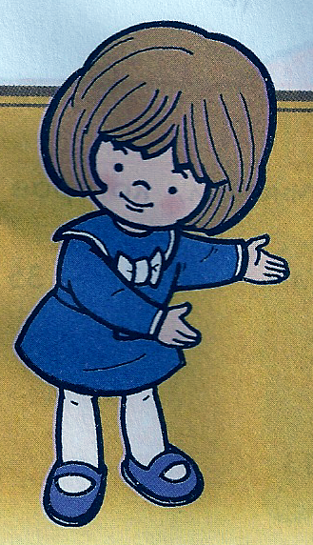
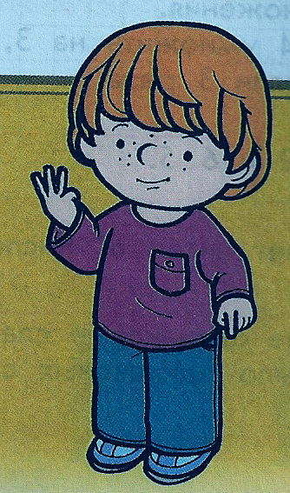
1 + 8 + 3
6 + 6
10 + 5
2 + 4 + 9
4 + 4 + 4
5 + 5 + 5
3 + 9
?

Slide 4
5 + 5 + 5
2 + 4 + 9
6 + 6
10 + 5
4 + 4 + 4
1 + 8 + 3
3 + 9
15
12

Slide 5
10 + 5
2 + 4 + 9
6 + 6
5 + 5 + 5
3 + 9
4 + 4 + 4
1 + 8 + 3
два слагаемых
три слагаемых

Slide 6
2 + 4 + 9
4 + 4 + 4
3 + 9
5 + 5 + 5
1 + 8 + 3
6 + 6
10 + 5
неодинаковые
слагаемые
одинаковые
слагаемые

Slide 7
Вспомни!
Чем они отличаются ?
Как называются эти фигуры ?

Slide 8
Ркв = а + а + а + а
Ркв = а × 4
Р кв = ?
5 см

Slide 9
Тема урока:
«Конкретный смысл действия умножения. Закрепление.»

Slide 10
Выберите числовые выражения, которые можно заменить умножением
8+8+8+8 3+3+3+4
7-7-7
2+7+2+7 1+2+3+4
12+12+12
6+6+6

Slide 11
6 х 3
какие
одинаковые
слагаемые
повторялись
сколько раз
повторялись
одинаковые
слагаемые
6+6+6

